Slide 1
Edukačné roboty
Gergely Gregor I.A
Súkromná stredná odborná škola ANIMUS

Slide 2
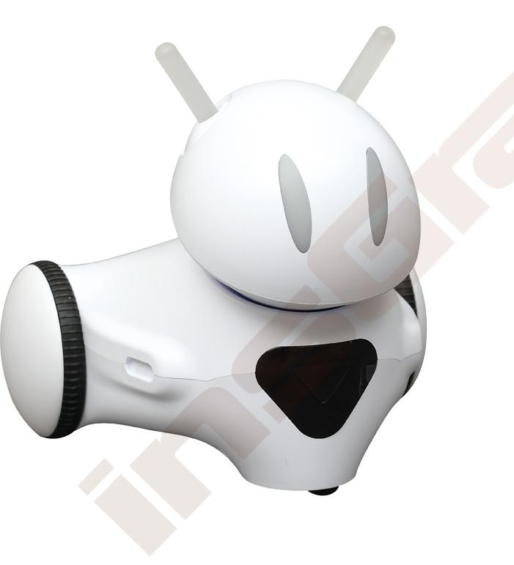
Robot Photon EDU
Cena: 259,90 €
Od 4 rokov
MINIMÁLNE HADRWEROVÉ POŽIADAVKY:
• procesor 1.2 GHz, 4 jadrá
• pamäť 8 GB
• pamäť RAM 1 GB DDR3
• obrazovka 7 ", rozlíšenie 1024 x 600
• operačný systém min. Android 4.4 KitKat alebo iOS 7.0
• Bluetooth 4.0 alebo novší. Mobilné zariadenie (tablet, telefón) nie sú súčasťou sady.
Photon je prvý interaktívny edukačný robot na svete, ktorý sa učí spolu s dieťaťom. V súčasnej dobe je Photon
technologicky najvyspelejším edukačnom robotom na trhu. Robot je vybavený 10 snímačmi a možno ho programovať
tisícimi spôsobmi - vyhne sa prekážke, reaguje na zvuk, na svetlo alebo na dotyk. Súčasťou sady sú kompletné prípravy
jednotlivých hodín, s podrobne, "krok za krokom, popísaným postupom. Robot je didaktická pomôcka vhodná na hodiny
INFORMATIKY, ZÁKLADOV INFORMATIKY A PROGRAMOVANIE alebo ZÁKLADOV INFORMAČNÝCH TECHNOLÓGIÍ.

Slide 3
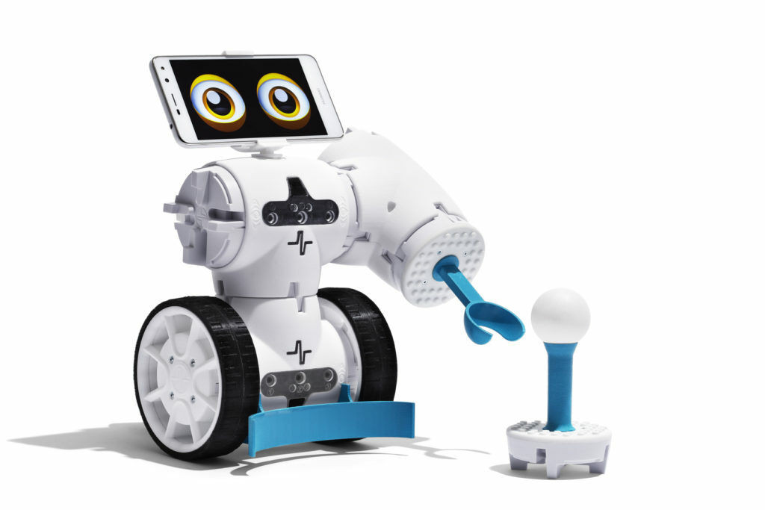
Shape Robotics Fable Go 2.5
Cena: 779,00 €
Modulárna robotická stavebnica
Vizuálne aj textové programovanie
Rozvíja kreativitu a technické myslenie
Jednoduché bezdrôtové ovládanie
Kompatibilná s LEGO kockamie a 3D výtlačkami
Vhodná na výučbu na ZŠ aj SŠ
Vekové určenie: od 8 rokov
Podporované predmety: matematika, fyzika, programovanie
Rozvíjané kompetencie: kreativita, kritické myslenie, tímová práca

Slide 4
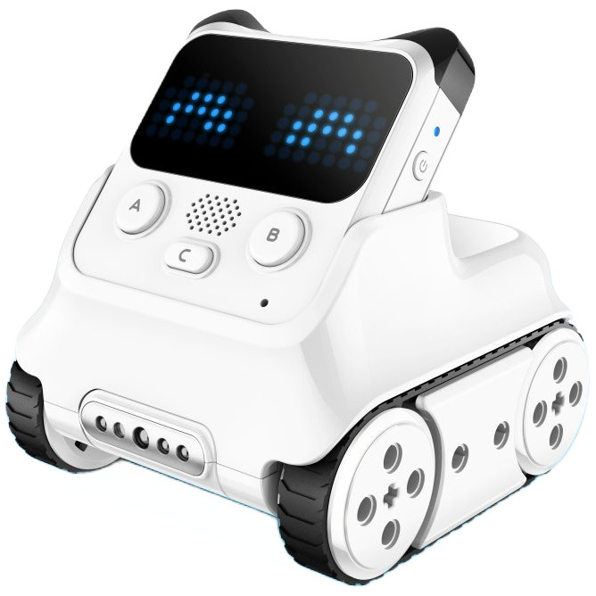
Makeblock Codey Rocky
Cena: 169,00 €
Vysokofunkčný robot s viac ako 10 programovateľnými elektronickými modulmi
Jednoduché programovanie pomocou blokov alebo programovacieho jazka Python
Vstavaný IR prijímač a vysielač, otočný regulátor, 6-osový gyroskop, indikátor LED RGB, zvukový senzor, svetelný senzor, tlačidlá a farebný infračervený snímač
Možnosť pripojenia na internetový Cloud pomocou vstavanej Wi-Fi
Napomáha deťom naučiť sa logickému mysleniu, princípom umelej inteligencie a IoT (Internet vecí)
V balení nájdete Codey Rocky s USB káblom a súpravu farebných kartičiek

